Slide 1
használtember.hu

Slide 2
feladatmegosztás
Zsombor: projekt, kabala állat
Máté: projekt
Huba: projekt

Slide 3
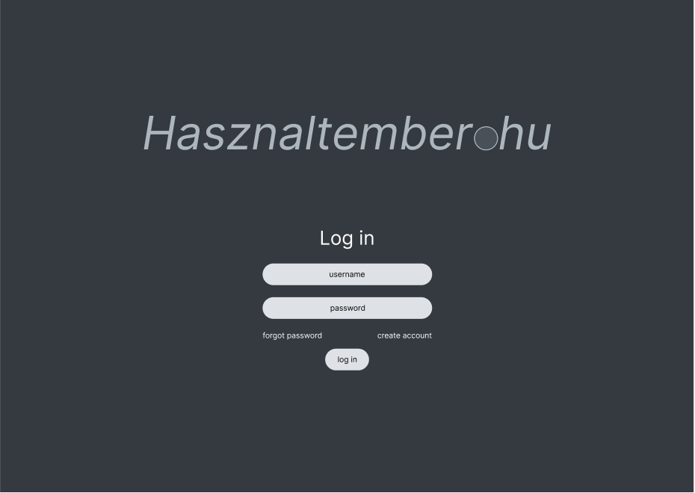
terv

Slide 4
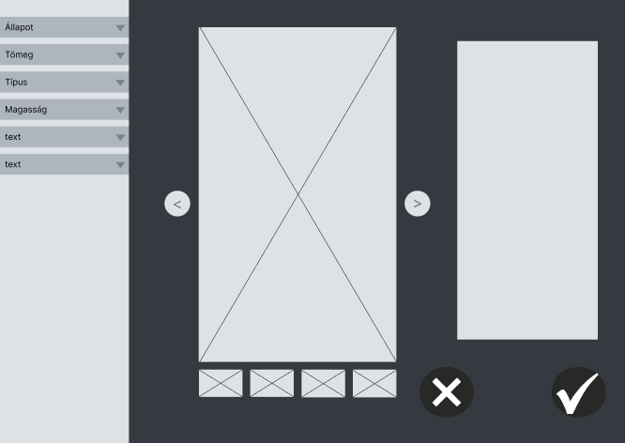
terv

Slide 5
miért nincs még ilyen?
nem szereti a TEK

Slide 6
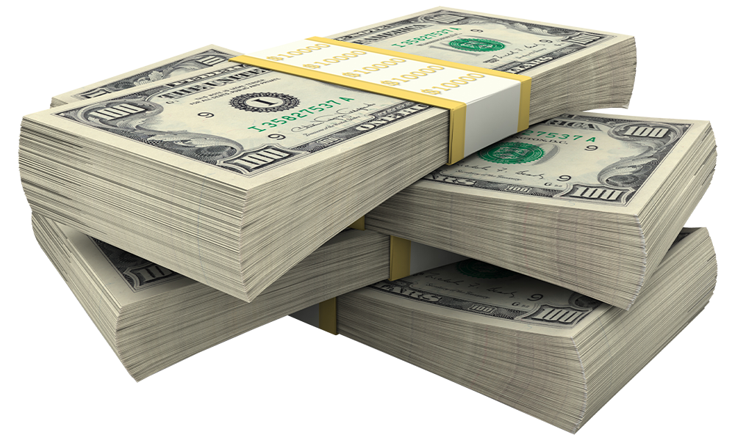
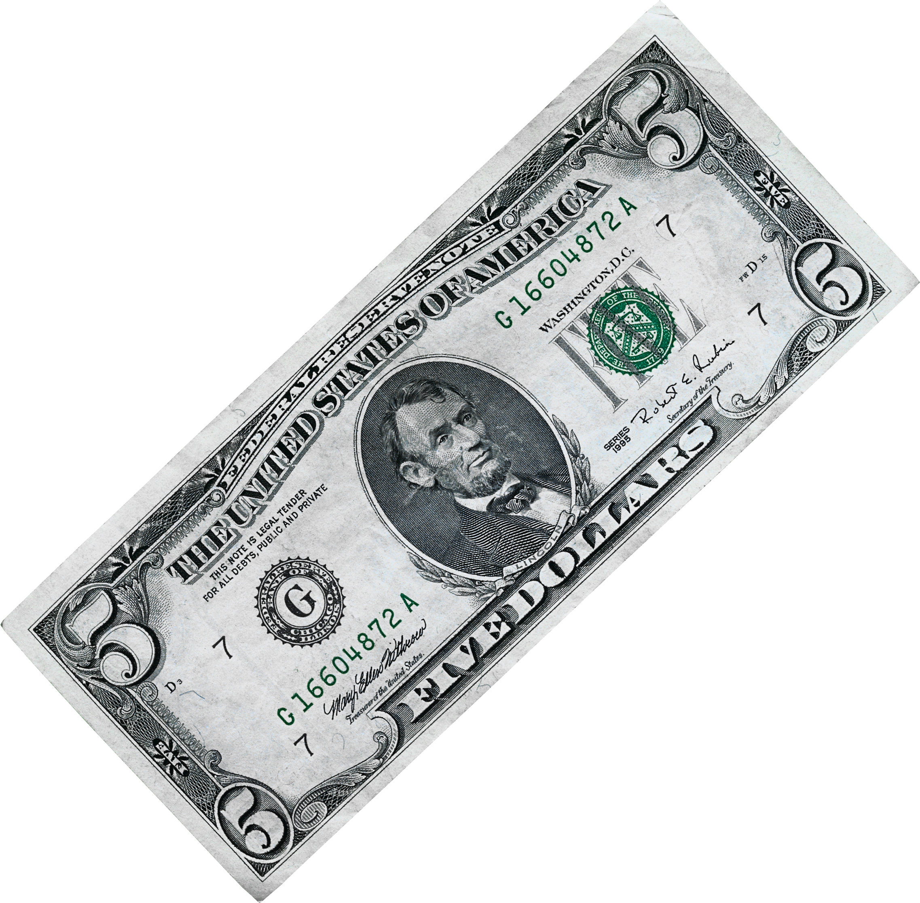
cél

